Slide 1
백신 도우미 프로그램
Java mini project 01
버전 | Ver 1.0
작성일 | 21.06.09
소속 | Playdata 빅데이터엔지니어 양성과정
작성자 | 김기영

Slide 2
Contents
History
Menu Structure
List of Screen
Reference

Slide 3
1. History

Slide 4
History
Version | Author | Description | Date
0.1 | 김기영 | 요구사항 정련, 분석, 설계 클래스 기본 구조 구현 | 21-06-04
0.2 | 김기영 | 메인 메뉴 구현 접종자 수 조회 기능 누적 접종자 수 조회 기능 예방 접종센터 조회 기능 백신별 2차 접종 대기기간 조회 기능 관리자 메뉴 접종자 수 등록 센터 정보 변경 | 21-06-05
0.3 | 김기영 | 우선 접종 대상자 근처 센터 조회 희망 여부 2차 접종일 자동 계산 2차 접종일 알림 여부 알림 희망자 등록 알림 희망자 정보 수정 관리자 메뉴 알림 희망자 정보 삭제 | 21-06-06
0.4 | 김기영 | 메뉴 번호 입력 시 에러 뜨는 것 처리 접종자 수 지역, 날짜 중복 관련 처리 지역 조회 시 같은 지역에 있는 여러 센터 출력되도록 처리 | 21-06-07
1.0 | 김기영 | 메뉴 정리 화면 정의서 1.0 버전 완료 | 21-06-08

Slide 5
2. Menu Structure

Slide 6
Menu Structure
백신도우미 Project
접종자 조회
누적 접종자 조회
우선접종대상자
조회
2차 접종 대기기간 조회
백신 알림 기능
신청자 정보 관리
관리자 메뉴
예방접종 센터
조회
센터명으로 찾기
시설명으로 찾기
주소로 찾기
전화번호로 찾기
2차 접종일 알림
등록
로그인
정보 조회
로그아웃
정보 변경
관리자 로그인
접종자 수 등록
백신 알림 기능 신청자 정보 삭제
로그아웃
센터 정보 변경

Slide 7
3. List of Screen

Slide 8
List of Screen
대 메뉴 | 중 메뉴 | Description | 비고
접종자 조회 |  | 1차, 2차 접종자 조회
누적 접종자 조회 |  | 1차, 2차 누적 접종자 조회
우선 접종 대상자 조회 |  | 우선 접종 대상자 여부 확인
예방집종센터 조회 | 센터 명으로 찾기 | 센터 명으로 센터 찾기
 | 시설 명으로 찾기 | 시설 명으로 센터 찾지
 | 주소로 찾기 | 주소로 센터 찾기
 | 전화번호로 찾기 | 전화번호로 센터 찾기
백신 별 2차 접종 대기기간 조회 |  | 백신 별 2차 접종 대기기간 조회

Slide 9
List of Screen
대 메뉴 | 중 메뉴 | Description | 비고
백신 알림 기능 신청자 정보 관리 | 로그인 | 이름, 주민번호로 로그인
 | 내 정보 조회 | 내 정보 전체 조회
 | 내 정보 변경 | 내 정보 변경
 | 로그아웃 | 로그아웃
관리자 메뉴 | 접종자 수 등록 | 접종자 수 추가 등록
 | 센터 정보 변경 | 저장된 센터 정보 변경
 | 백신 알림기능 신청자 정보 삭제 | 신청자 정보 삭제
 | 로그아웃 | 로그아웃
프로그램 종료 |  | 프로그램 종료

Slide 10
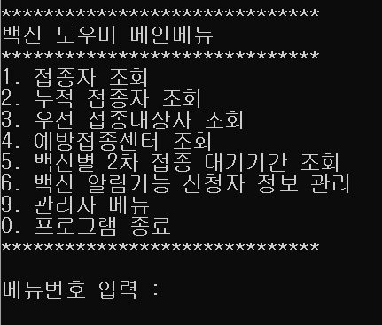
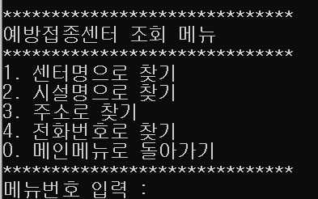
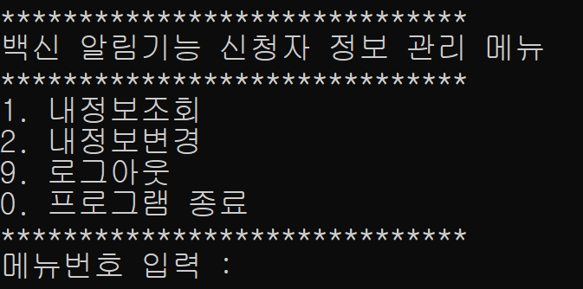
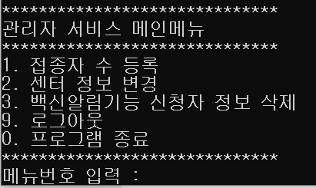
List of Screen
메뉴 화면

Slide 11
4. Reference

Slide 12
Reference
디자인 참고
https://yslab.kr/148

Slide 13
Thank you

